Slide 1
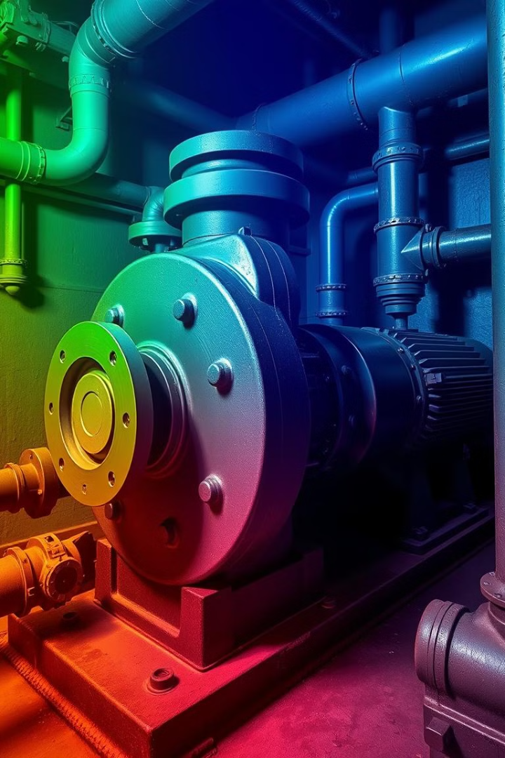
Шламові насоси в гірничій промисловості
Шламові насоси є невід’ємною частиною гірничої промисловості, оскільки забезпечують транспортування абразивних матеріалів, таких як шлам, пульпа, породи та відходи, на різних етапах виробничого процесу. Їх використання дозволяє ефективно працювати системам збагачення, дренажу та відведення відходів, що робить ці насоси критично важливими для безперервності роботи шахт і кар’єрів.

Slide 2
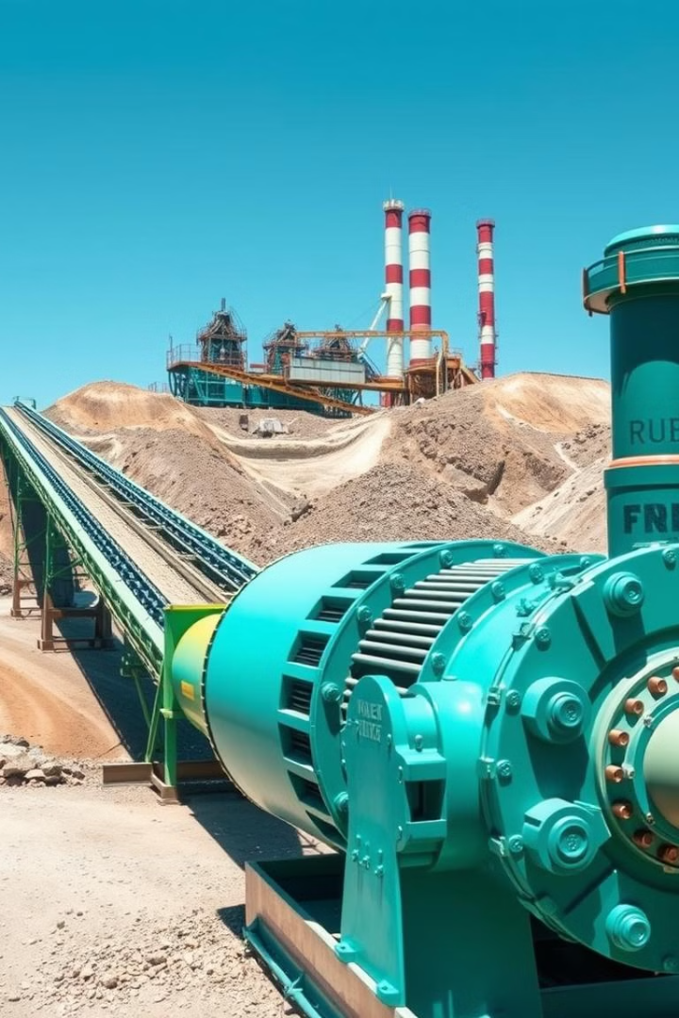
Основні галузі застосування
1
Збагачувальні фабрики
2
Осушення шахт і кар'єрів
Шламові насоси використовуються для транспортування пульпи, що містить цінні мінерали, до збагачувальних машин.
Насоси відкачують воду та шлам із шахт і кар'єрів, забезпечуючи безпечні умови роботи.
3
Перекачування хвостів до відвалів
Шламові насоси транспортують відходи збагачення до хвостосховищ, що дозволяє ефективно утилізувати відходи.

Slide 3
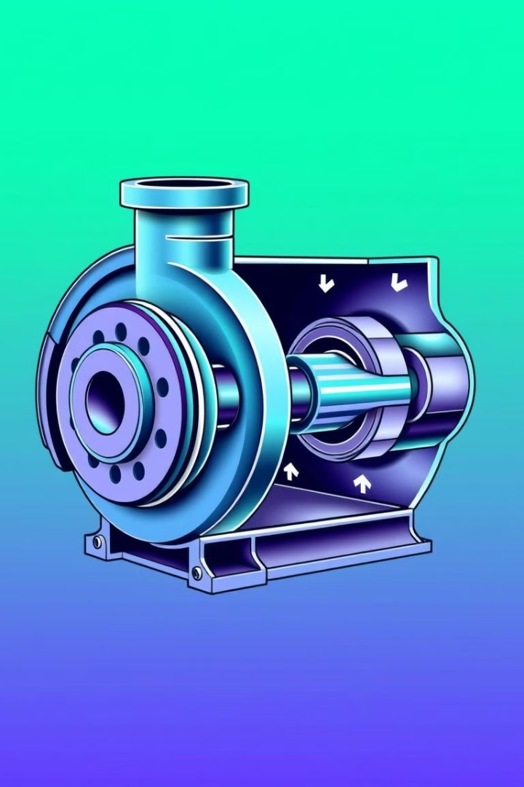
Визначення та принцип роботи
Шламовий насос — це спеціальний вид насосного обладнання, призначений для транспортування густих і абразивних рідин, що містять тверді частинки. Принцип роботи полягає в тому, що робоче колесо (крильчатка) приводить у рух пульпу або шлам, створюючи тиск, що дозволяє перекачувати матеріал по трубопроводах.
Завдяки спеціальним зносостійким матеріалам деталі насоса витримують високий рівень абразивності і зносу.

Slide 4
Класифікація шламових насосів
За конструкцією
За типом шламу
За розташуванням
Відцентрові насоси
Для легкого шламу
Горизонтальні
Поршневі насоси
Для важкого шламу
Вертикальні

Slide 5
Конструкція та основні компоненти
Корпус
Захищає і забезпечує герметичність. Використовуються матеріали, стійкі до хімічного і механічного впливу.
Робоче колесо
Головний елемент, що відповідає за перекачування матеріалу. Буває відкритим, напіввідкритим і закритим.
Втулка валу
Захищає вал від зносу.
Підшипниковий вузол
Забезпечує плавну роботу валу і крильчатки.
Система приводу
Включає електродвигун або дизельний двигун залежно від умов роботи.

Slide 6
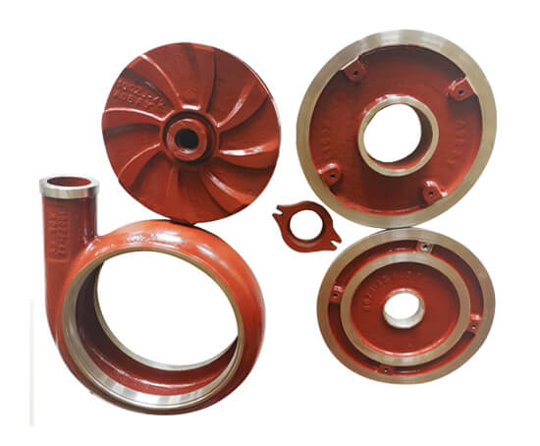

Slide 7
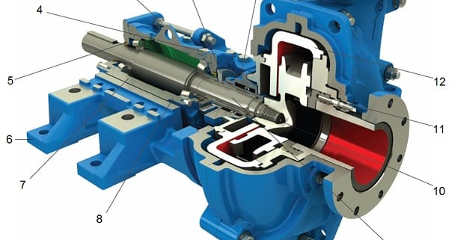
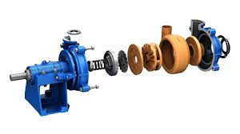

Slide 8
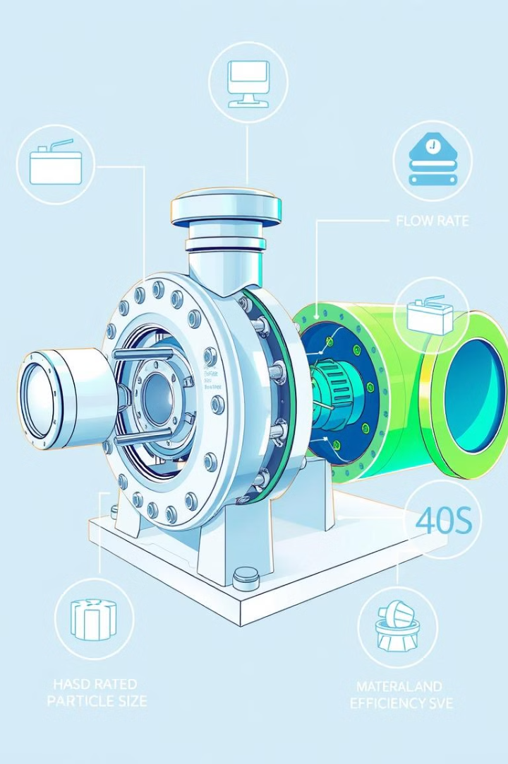
Технічні характеристики
Продуктивність шламових насосів може варіюватися від 50 до 5000 м³/год. Висота напору може досягати 150 метрів. Розмір частинок, що перекачуються, може бути до 200 мм. Матеріали, що використовуються для виготовлення насосів, включають високолеговані сталі, композити та гумові суміші. Ефективність насосів залежить від умов експлуатації і може становити від 65 до 85%.

Slide 9
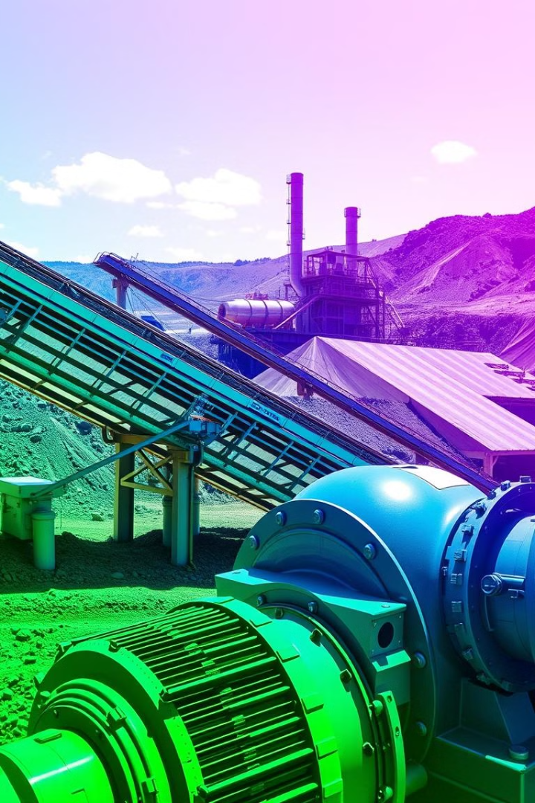
Застосування в гірничій промисловості
Перекачування пульпи
Використовується на збагачувальних фабриках для подачі породи у флотаційні машини.
Дренаж і осушення
Відкачування води із шламом із шахт та кар’єрів.
Відведення хвостів
Подача відходів збагачення до хвостосховищ.

Slide 10
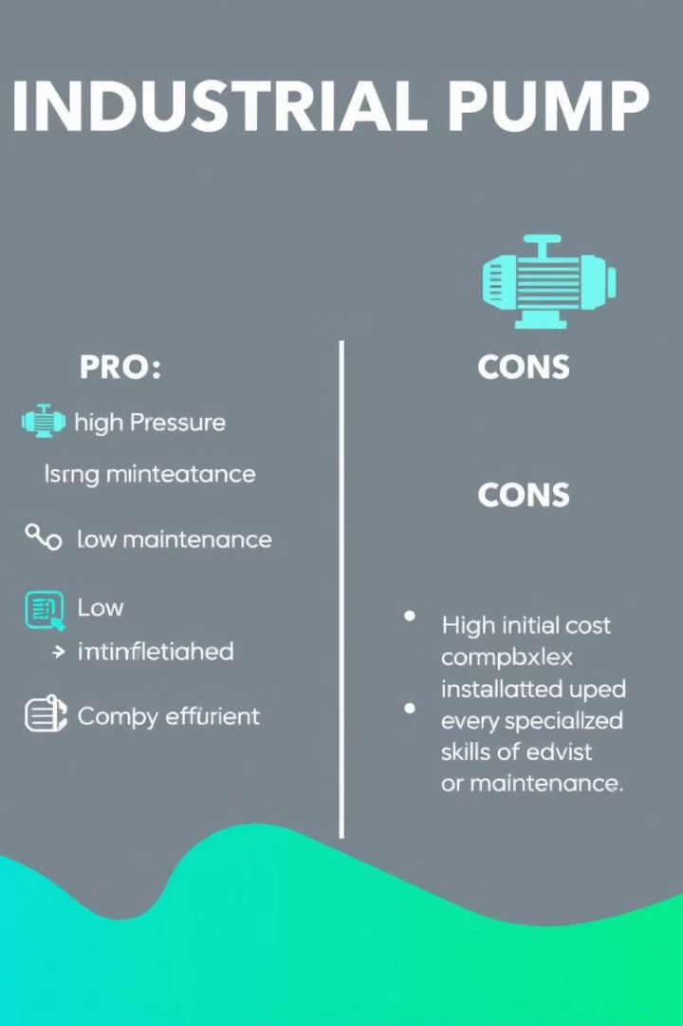
Переваги та проблеми
Переваги
Проблеми
Шламові насоси стійкі до абразивних матеріалів, надійні в роботі в важких умовах і мають високу продуктивність.
Швидкий знос робочих частин, висока енергозатратність і потреба у регулярному обслуговуванні.

Slide 11
Сучасні тенденції розвитку
Нові матеріали
Впровадження сплавів та композитів з високою зносостійкістю.
Цифровізація
Датчики зносу та автоматизовані системи управління.
Енергоефективність
Розробка нових двигунів з оптимізованим енергоспоживанням.

Slide 12
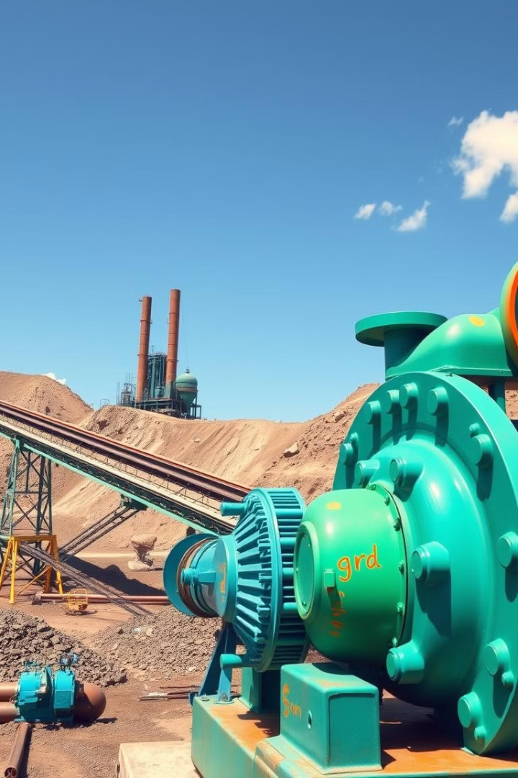
Висновки
Шламові насоси є критично важливими для забезпечення безперервності гірничих процесів. Їх ефективність залежить від правильної конструкції, матеріалів та налаштувань, а також від своєчасного технічного обслуговування.

